Slide 1
Program SORIN.EXE – model Sorina Solomona i okolice
Implementacja
Wojciech Borkowski

Slide 2
Zasady modelu klasycznego
Agent może pójść naprzód, w lewo, albo w prawo.
Nie może się cofnąć ani pozostać na poprzedniej pozycji
Przemieszcza się do tej z trzech dozwolonych komórek, która zawiera największą wartość, albo do losowo wybranej komórki z tych które mają największą wartość
Opuszczając komórkę losowo dzieli lub mnoży jej zawartość przez 2

Slide 3
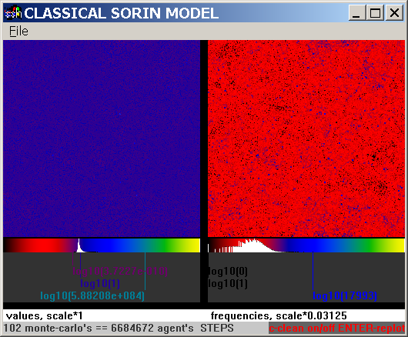
Opis wizualizacji
Mapa stanów = „kapitału”. Kolor punktu proporcjonal-ny do logarytmu z wartości
Mapa frekwencji. Kolor punktu proporcjonalny do logarytmu liczby odwiedzin
Lewa:
Stany
komórek
Prawa:
Frekwencje
odwiedzin
Skala kolorów mapy frekwen-cji
Skala kolorów mapy stanów
Logarytmiczny histogram stanów
Logarytmi-czny histogram frekwencji
Położenie minimum, jedynki i maksimum na skali wartości
Położenie maksimum na skali frekwencji. Minimum zawsze 0
LINIA STATUSU:
Liczba kroków „monte-carlo” i kroków agenta
Podpis wizualizacji wartości i mnożnik skali logarytmicznej dla wartości. 1 oznacza, że każdy kolor odpowiada zakresowi obejmującemu
jedną potęgę 10
Podpis wizualizacji frekwencji i mnożnik skali logarytmicznej frekwencji. 0.03125 oznacza, że każdy kolor odpowiada zakresowi obejmującemu 0.03125 jednej potęgi 10

Slide 4
Rodzina modeli a la „Sorin”
0. Model z przypadkowymi skokami po całym obszarze…
Model z błądzeniem przypadkowym. Odwiedzona komórka jest losowo dzielona albo mnożona przez 2
J.w. ale wielkość zmiany jest losowa
Model plus-minus – komórka odwiedzona wg. algorytmu z modelu klasycznego jest powiększana, albo pomniejszana o 1, ale nie może mieć wartości ujemnych
Model bez pamięci poprzedniego kroku – agent wybiera komórkę o najwyższej wartości w obrębie sąsiedztwa von Newmana dla aktualnej pozycji
Model klasyczny – powrót na poprzednią pozycje jest zabroniony

